Slide 1
Informační zdroje pro studenty POL
PhDr. Dagmar Čerňová
Brno, 21. října 2015

Slide 2
Osnova lekcí
Práce s informacemi, základy EIZ
Typologie EIZ, licencované zdroje, volně dostupné zdroje
Práce s elektronickými informačními zdroji
základy vyhledávacích technik
tvorba rešeršního dotazu
praktické vyhledávání v oborových databázích
nadstavbové nástroje
databáze elektronických knih, čtečky e-knih

Slide 3
Přehled seminárních skupin
POL104/01: Po 2. 11. 13:30–15:00 PC25 POL104/02: Po 2. 11. 13:30–15:00 PC26 POL104/03: Po 2. 11. 15:15–16:45 PC25 POL104/04: Po 2. 11. 8:00– 9:30 PC25

Slide 4
Práce s informacemi

Slide 5
Osnova
Práce s informacemi
informační společnost
informační gramotnost
Informační zdroje
typy informačních zdrojů
licencované zdroje
kde hledat knihy, odborné časopisy, informace z médií, závěrečné práce, referenční díla, statistické údaje, oborové brány?

Slide 6
„Knowledge is power.“
Francis Bacon

Slide 7
Informační společnost
založená na informacích a znalostech
problémy při práci s informacemi:
velké množství
snadná dostupnost
kvalita

Slide 8
Informační gramotnost
Rozpoznání informační potřeby
Schopnost informaci:
Nalézt/získat – znalost informačních zdrojů a vyhledávacích strategií
vyhodnotit – užitečnost/relevance
použít – pro daný účel, znalost autorského zákona, problematiky citování a plagiátorství

Slide 9
Informační gramotnost II
Získání dokumentů*:
Výpůjčka z knihovny
Výpůjčka/dodání dokumentu z jiné knihovny v ČR/zahraničí – MVS, MMVS
E-prezenčka, Copy on Demand (CoD)
Licencované databáze
Internet
*jako dokument budeme pro potřeby naší výuky označovat texty, obrázky, fotky, videa tj. jakoukoli formu grafického znázornění informací

Slide 10
Informační
zdroje

Slide 11
Informační zdroje
Knihy
Periodika
odborné časopisy, magazíny
Referenční díla
encyklopedie, slovníky, tezaury, mapy, atlasy, bibliografie, adresáře, ročenky
Další zdroje
závěrečné práce, materiály z konferencí, vládní publikace, šedá literatura, noviny, newslettery)
Internet

Slide 12
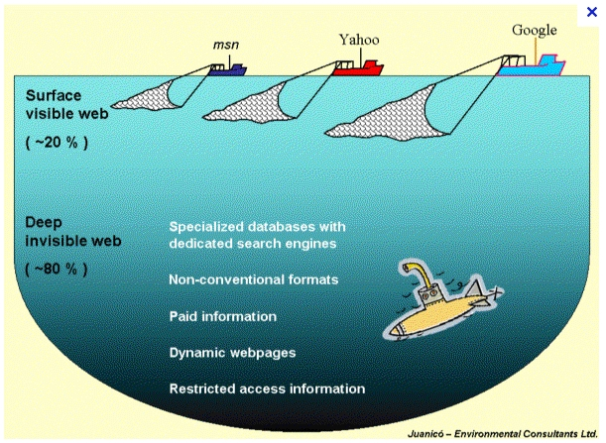
Web x Deep web (Invisible web)

Slide 13
Licencované zdroje I.
další výrazy - komerční zdroje/databáze, elektronické informační zdroje, e-zdroje, EIZ, databáze, dokumenty v elektronické podobě
dostupné prostřednictvím databází
volně dostupné
komerční (licencované)

Slide 14
Databáze
Bibliografické – pouze základní "identifikační" údaje o dokumentech (název, autor, rok vydání atd.) + abstrakt
Fulltextové – plné texty dokumentů
Multioborové – dokumenty z různých oborů
rozsáhlé databáze – např. ProQuest, Wiley, EBSCO
není možné mít zaplacený přístup ke všem kolekcím, tj. ke všem fulltextům

Slide 15
Licencované zdroje II.
za úplatu – pro studenty MU zdarma ☺
informace jsou prověřené (prochází recenzním řízením)
články většinou dostupné dříve než v tištěné podobě
doporučený zdroj pro psaní seminárních a závěrečných prací

Slide 16
Jak se dostanu k licencovaným zdrojům?
stránky knihovny - http://knihovna.fss.muni.cz/ezdroje
databáze k oborům vyučovaným na FSS
Portál elektronických informačních zdrojů MU - http://ezdroje.muni.cz/
databáze i z dalších oborů

Slide 17
Jak se dostanu k licencovaným zdrojům mimo počítačovou síť MU?
Nastavte si na počítači vzdálený přístup:
OpenVPN
Shibboleth
EZproxy

Slide 18
How to Read (and Understand)
a Social Science Journal Article

Slide 19
Kde hledat odborné časopisy? I.
EBSCO
JSTOR
ProQuest
Sage Journals Online
ScienceDirect
SpringerLink
Wiley Online Library
Multioborové databáze jsou dobrým
startovním místem pro vyhledávání
Můžete je prohledávat hromadně prostřednictvím discovery

Slide 20
Kde hledat odborné časopisy? II.
Volně dostupné zdroje:
Directory of Open Access Journals (DOAJ) - přes 10.000 časopisů s otevřeným přístupem
Central European Journal of Social Sciences and Humanities (CEJSH) - databáze bibliografických údajů a anglických abstraktů článků uveřejněných ve vědeckých časopisech z oblasti humanitních a společenských věd vycházejících v ČR, SR, v Maďarsku a Polsku.

Slide 21
Kde hledat odborné časopisy? III.
Volně dostupné zdroje:
De Gruyter Online - volně dostupný multioborový zdroj, stovky odborných časopisů.

Slide 22
Kde hledat knihy?
Katalogy
Katalog MU Aleph
Souborné katalogy – JIB, CASLIN
Ebsco Discovery Service
Licencované databáze
Ebsco eBooks
Sage Knowledge
eReading.cz

Slide 23
Kde hledat knihy? II.
Volně dostupné zdroje
OAPEN Library
Directory of Open Access Books (DOAB)
Google Books

Slide 24
Kde hledat závěrečné práce?
Archiv závěrečných prací MU – Thesis
Vysokoškolské kvalifikační práce – Theses
DART – Europe E-theses Portal
ProQuest® Dissertations & Theses (PQDT OPEN) - Open Access Dissertatitons and Theses

Slide 25
Kde hledat informace z médií?
Denní tisk, TV a rozhlasové vysílání
Anopress Monitoring Online

Slide 26
Kde hledat referenční díla?
Gale Virtual Reference Library

Slide 27
Kde hledat statistické údaje?
Český statistický úřad
Eurostat

Slide 28
Kde hledat další volně dostupné zdroje? I.
ROAD - the Directory of Open Access scholarly Resources - časopisy, konferenční sborníky, akademické repozitáře
Social Science Research Network - brána k informačním zdrojům a výzkumným zprávám pro oblast sociálních věd

Slide 29
Kde hledat další volně dostupné zdroje? II.
ICPSR (Inter-university Consortium for Political and Social Research) – sociálněvědný datový archiv
European Reference Index for the Humanities and the Social Sciences (ERIH PLUS)
Google Scholar ;)

Slide 30
Shrnutí

Slide 31
Pro vyhledávání odborných informací používejte licencované informační zdroje
Ověřené, kvalitní, jedinečné informace
Seznam databází
Stránky knihovny
Portál elektronických informačních zdrojů
Mimo počítačovou síť MU si nastavte vzdálený přístup
Např. OpenVPN, Shibboleth

Slide 32
Literatura
KATUŠČÁK, D., B. DROBÍKOVÁ, R. PAPÍK. Jak psát závěrečné a kvalifikační práce. Nitra: Enigma, 2008, 161 s. ISBN 978-80-89132-70-6.
BOTHMA, Theo. Navigating information literacy: your information society survival toolkit. 3rd ed. Cape Town: Pearson Education, 2011, 208 s. ISBN 9781775782278.

Slide 33
Obrázky
http://cathryno.global2.vic.edu.au/2010/05/08/deep-web-vs-surface-web/

Slide 34
Děkuji Vám za pozornost
PhDr. Dagmar Čerňová
cernova@fss.muni.cz
infozdroje@fss.muni.cz

